Slide 1
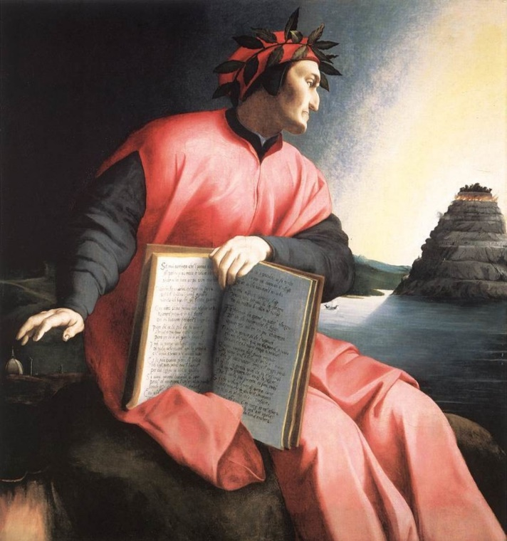
Dantedì 2021:
tributo al «sommo poeta»
Dante Alighieri
Classe I C
Plesso «Toscano» dell’ I.C. «Guidi-Toscano»
di Corigliano-Rossano (CS)

Slide 2
La vita
Dante Alighieri nacque il 29 maggio 1265 a Firenze da una famiglia della piccola nobiltà. Nel 1274, secondo la «Vita Nuova», vide per la prima volta Beatrice (Bice di Folco Portinari) della quale si innamorò subito e perdutamente.
Quando morì sua madre Gabriella, la «madre bella», Dante aveva circa dieci anni. A 17, quando anche suo padre Alighiero di Bellincione, commerciante, morì a sua volta, Dante divenne il capofamiglia.
A 20 anni sposò Gemma Di Manetto Donati, dalla quale ebbe quattro figli, Jacopo, Pietro, Giovanni e Antonia.
Due anni dopo la morte di Beatrice, nel 1292, comincia a scrivere la «Vita Nuova».
Nel 1295 Dante si iscrisse alla Corporazione dei medici e dei farmacisti, che era la stessa dei bibliotecari, con la menzione di «poeta». Nella lotta tra Guelfi Bianche e Neri si schierò con i primi e nel 1300, venne eletto tra i sei «Priori», ma nel 1301, proprio mentre a Firenze il partito dei Neri prendeva il sopravvento, Dante fu chiamato a Roma alla corte di Bonifacio VIII.
Quando iniziarono i processi politici, dal 1304 fu costretto a lasciare Firenze.
Dalla morte di Beatrice agli anni dell’esilio, si dedicò allo studio della filosofia. Il centro del discorso non fu più Beatrice ma «la donna gentile», descrizione allegorica della filosofia.
Nel 1306 intraprese la redazione della «Divina Commedia» alla quale lavorò per tutta la vita.
Nel 1310, con l’arrivo in Italia di Enrico VII di Lussemburgo, Imperatore romano, Dante spera nella restaurazione del potere imperiale.
Nel 1319, fu invitato a Ravenna da Guido Novello da Polenta, Signore della città. Rientrando da questa ambasciata, Dante venne colpito da un attacco di malaria e morì a Ravenna a 56 anni nella notte tra il 23 e 24 settembre 1321.

Slide 3
LE OPERE

Slide 4
L'opera venne redatta fra il 1292 ed il 1293 legando insieme rime, composte in parte negli anni immediatamente precedenti, con brani in prosa volti a spiegare gli stati dello spirito da cui i versi d'amore traggono origine.
Nella «Vita Nuova», scritta in volgare, Dante ripercorre idealmente la storia del suo amore per Beatrice.
L'incontro con Beatrice, infatti, diventa il punto di svolta della maturazione umana e poetica di Dante, la cui vita è, da questo momento "rinnovata dall'amore".

Slide 5
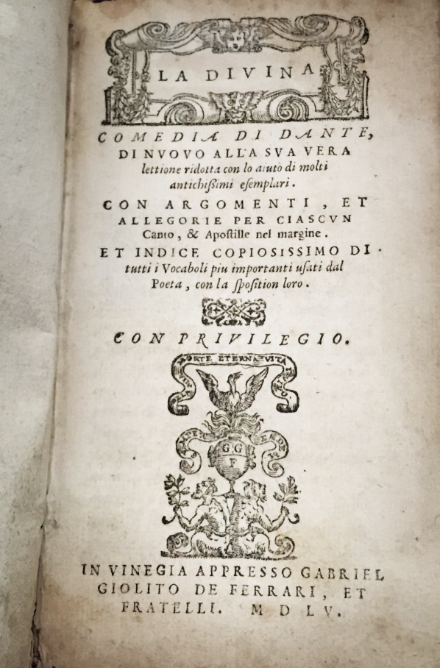
Il Convivio è un trattato incompiuto di Dante Alighieri che ha come argomento centrale la conoscenza umana, a cui tutti gli uomini sono chiamati: il "convivio" è appunto quel banchetto dove, per apprezzare le raffinate vivande offerte dal poeta al lettore occorrerà del "pane", ovvero le prose a commento dei testi poetici.
L’intento di Dante è allora quello di unire filosofia e poesia. Il modello letterario è quello dei trattati in lingua latina, ma l’uso del volgare al posto della lingua latina è effettuato per “liberalitate” e “natural amore” della “propria loquela”.
Nel terzo trattato, Dante presenta la sua canzone Amor che ne la mente mi ragiona. Il poeta confessa che il testo è il prodotto degli studi filosofici cui egli si è dedicato dopo la morte della donna amata, Beatrice; infatti vi troviamo la passione per la conoscenza. La donna ‘gentile’ cui qui si allude è la Filosofia.

Slide 6
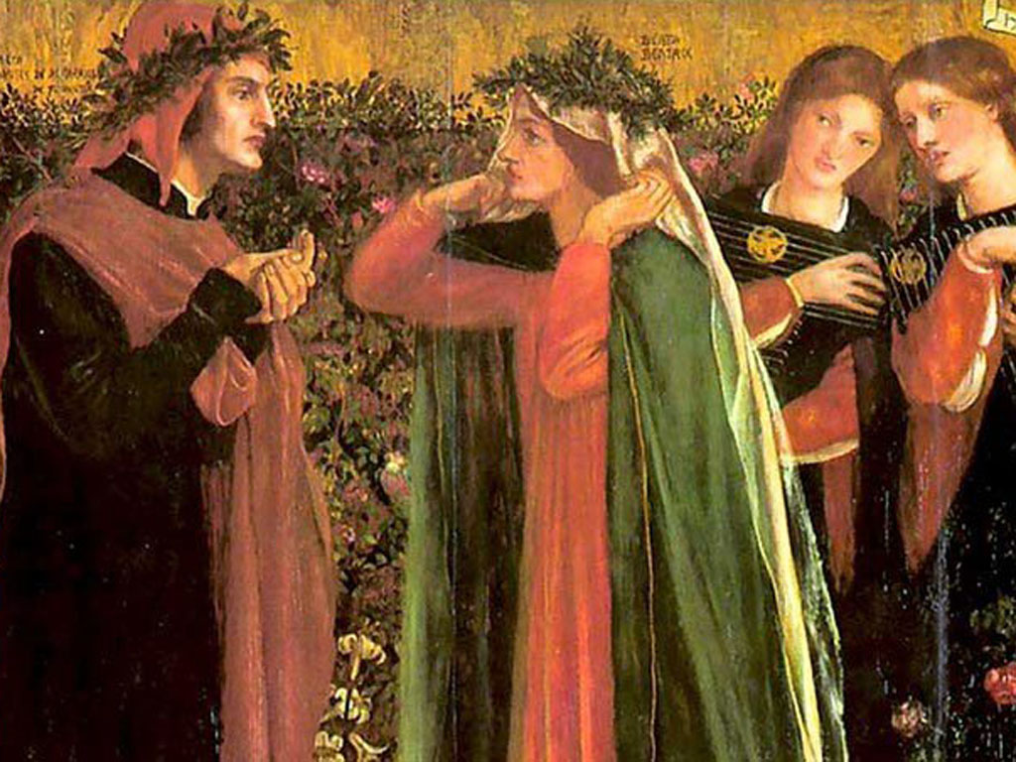
«Tanto gentile e tanto onesta pare
la donna mia, quand'ella altrui saluta,
ch'ogne lingua devèn, tremando, muta,
e li occhi no l'ardiscon di guardare.
Ella si va, sentendosi laudare,
benignamente e d'umiltà vestuta,
e par che sia una cosa venuta
da cielo in terra a miracol mostrare.
Mostrasi sì piacente a chi la mira
che dà per li occhi una dolcezza al core,
che 'ntender no la può chi no la prova;
e par che de la sua labbia si mova
un spirito soave pien d'amore,
che va dicendo a l'anima: Sospira.»

Slide 7
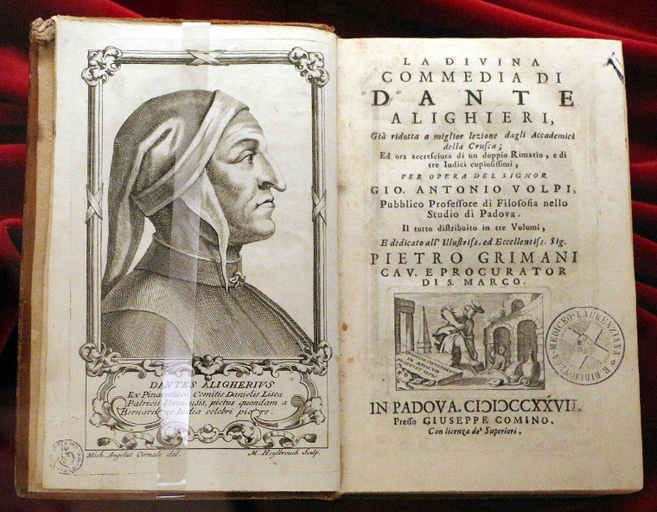
«Divina Commedia»

Slide 8
«L'amor che move il sole e l'altre stelle»
(Paradiso, XXIII, v. 145)
FINE

